Slide 1
Métricas em Machine Learning
Face Recognition, Grupo 6
Gabriela Martins, A81987
Guilherme Andrade, A80426
Guilherme Nunes, A80524
José Costa, A82136
Rui Costa, A79947
Rui Ribeiro, A80207

Slide 2
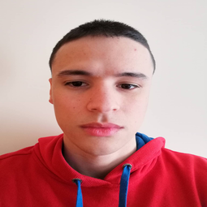
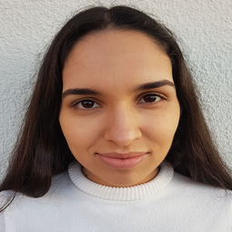

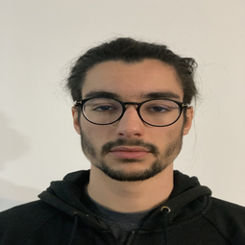
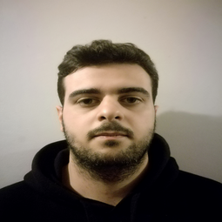
Dataset

Slide 3
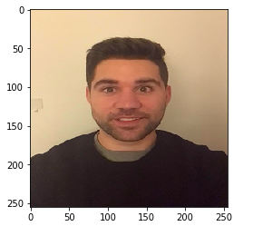
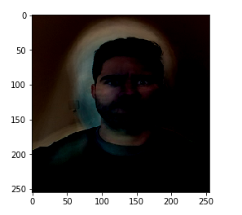
Preparação de dados

Slide 4
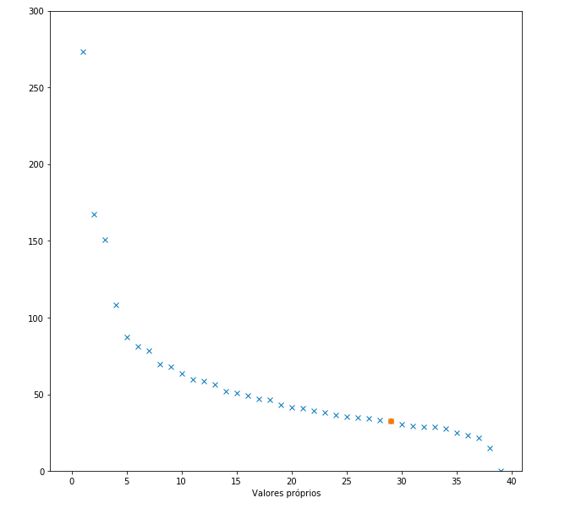
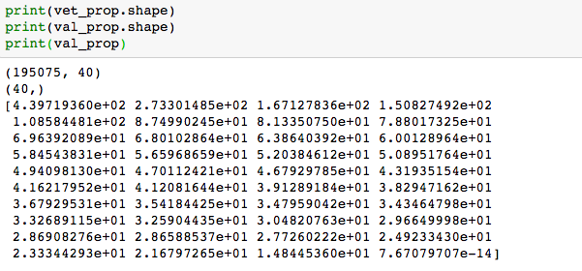
PCA
-> Vetores e valores próprios
-> Numpy, SVD

Slide 5
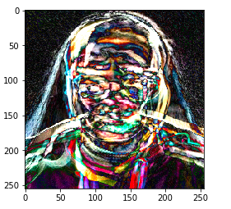

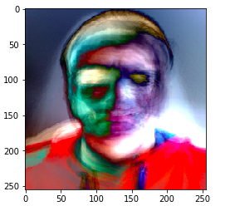
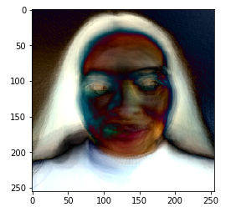
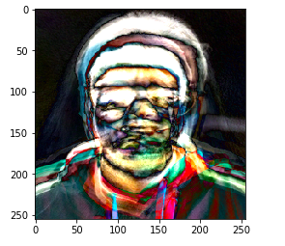
PCA
-> projeções

Slide 6
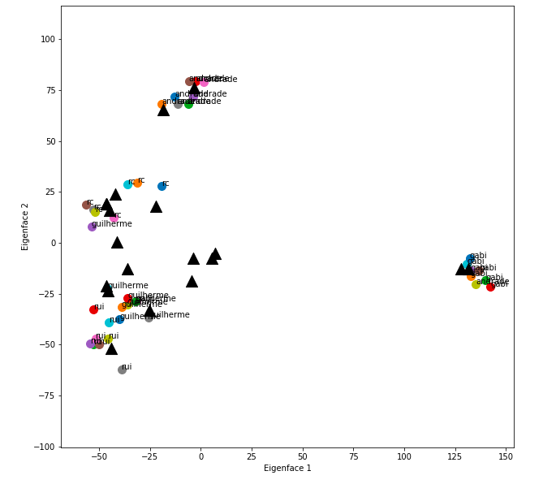
Pequena representação em 2D
-> 100% Accuracy train
-> 100% Accuracy test
Distâncias utilizadas:
-> Euclidiana
-> Norma
-> Mahalanobis

Slide 7

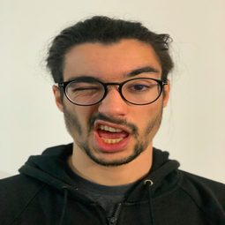

Resultados :
-> Boa resposta em elementos presentes no dataset
-> Falha redondamente em novos elementos

Slide 8
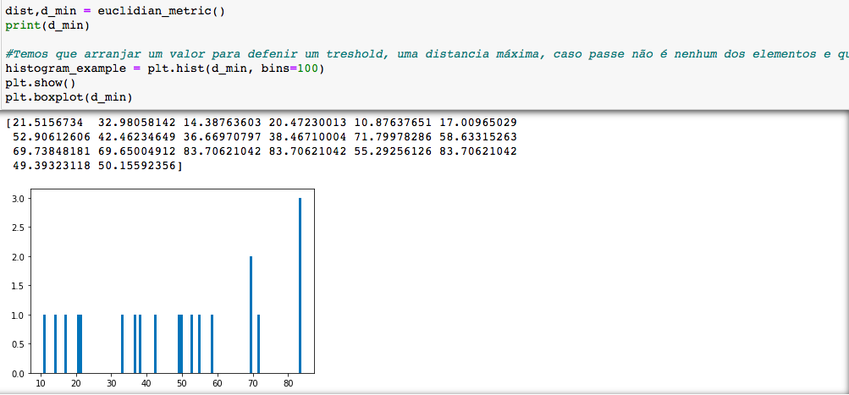
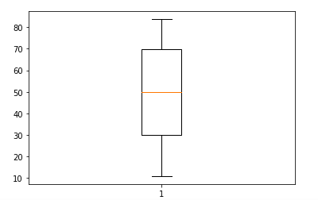
-> Tentativa e erro
-> Análise das distâncias mínimas

Slide 9
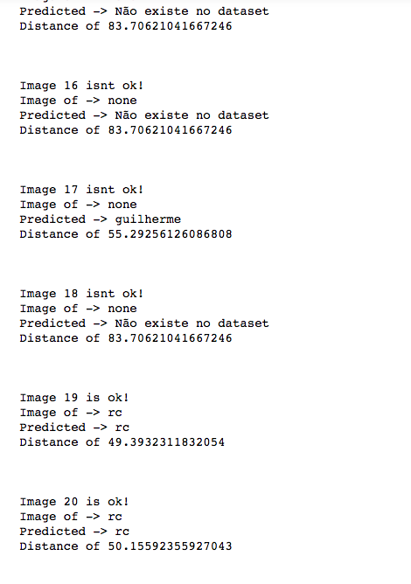

Erro na previsão

Slide 10
Métricas em Machine Learning
Face Recognition
Gabriela Martins, A81987
Guilherme Andrade, A80426
Guilherme Nunes, A80524
José Costa, A82136
Rui Costa, A79947
Rui Ribeiro, A80207

